Slide 1
Parametros Radiograficos
Professor ; Sergio Nicoluzzi

Slide 2
Ma , Kv e Tempo
São responsaveis pela formação da imagens radiológicas.
Estes comando ficam localizados no painel de controle do aparelho
São uma combinação aonde juntos, dão qualidade as imagens radiologicas.

Slide 3
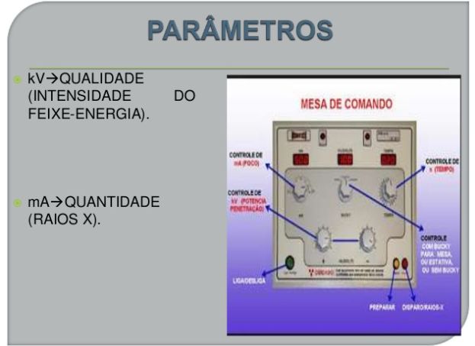

Slide 4
Ma (Miliamper)
Responsável pela intensidade do feixe.
Representa a quantidade de eletrons
Controle o Foco Fino e o Foco Grosso
Ma mais baixos são usados em exames de extremidades
Ms Mais altos são usados em exames de Tórax e colunas

Slide 5
Kv (Quilovoltagem)
Quando se aplica uma tensão à um aumento na energia dos eletrons, com isso os elétrons ao chegar ao alvo terão força suficiente para a interação.
Eles representam a força do eletron
Na imagens radiograficas são responsaveis pelo Contraste

Slide 6
mAs (Tempo)
Responsavel pelo tempo em que o paciente ficará exposto à radiação. Esta relacionado diretamente com o mA
Exames com pouca densidades como,mao, punho, tornozelo e etc, usamos um mAs curto
Exames com grande intensidade como, Abdome,Torax e colunas, usamos um mAs
Mais alto

Slide 7
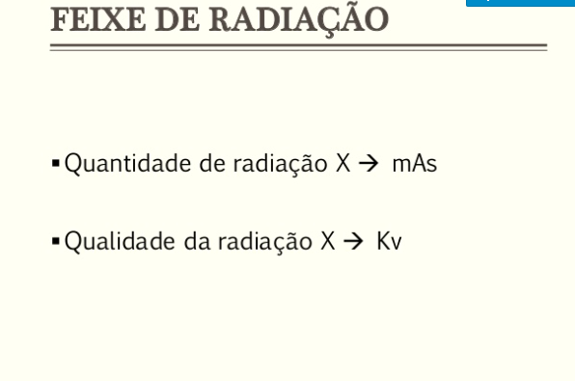

Slide 8
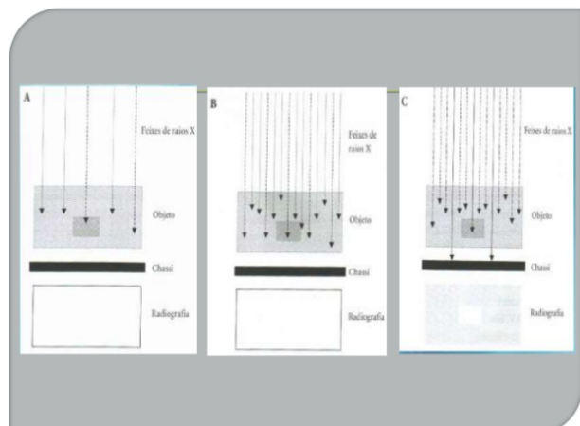

Slide 9
Técnicas Radiográficas e qualidade de Imagem
São fatores que podem ser altarados pelo profissional e que alteram a qualidade da imagem
Ma = Quantidade
mAs = Tempo
KV = Energia
ESTES FATORES SÃO CHAMADO DE FATORES DE EXPOSIÇÃO

Slide 10
FATORES DE QUALIDADE
DENSIDADE
CONTRASE
DISTORSÃO
DETALHES OU REDUÇÃO

Slide 11
DENSIDADE
Pode ser descrita como o grau de escurecimento do filme já revelado
Imagens SUBEXPOSTA = - DENSIDADE
Imagens SUPEREXPOSTA = + DENSIDADE

Slide 12
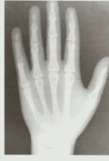

Slide 13
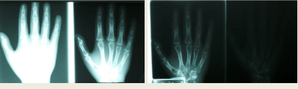

Slide 16
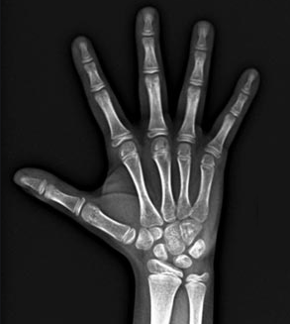

Slide 17
CONTRASTE
É a diferença entre as densidades em escalas de tons de cinca
+ Contraste = curta escala de tons de cinza
- Contraste = Larga escala de tons de cinza

Slide 18
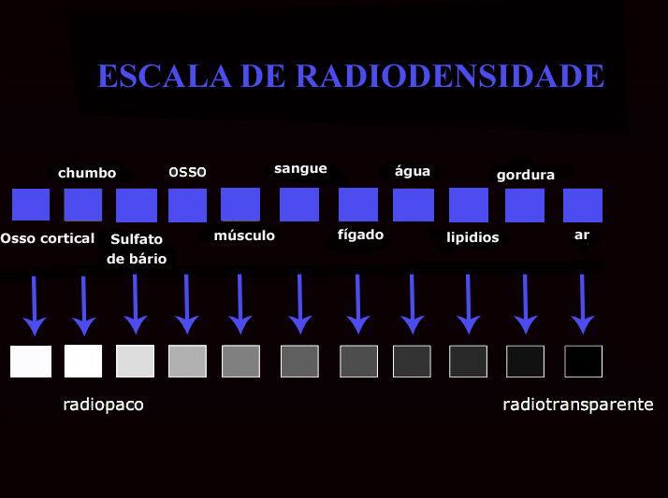

Slide 19
DISTORÇÃO
É a Representação não condizente com a forma ou tamanho real da parte do estudo
FATORES DE INFLUENCIA
DFoF = Distancia Foco Filme
DoF = Distancia Objeto Filme

Slide 20
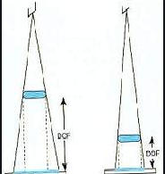

Slide 21
FATORES DE CONTROLE
Pequeno Ponto focal = Colimação
Menor tempo de Exposição
VELOCIDADE FILME /ECRAN
DFoF Maior , Melhor Resolução
DoF Menor Ditancia, menos a Resolução

Slide 22
Detalhe ou Resolução
É a nitidez de estruturas na Radiografia. Ésta nitidez do detalhe é demonstrada pela clareza de linhas e pelas bordas de tecidos ou estruturas próximas visíveis na imagem radiograficas

Slide 23
Responsabilidade dos Parametros
KV
Tensão
Qualidade
Penetrabilidade
Contraste

Slide 24
Responsabilidade dos Parametros
mA
Corrente
Quantidade
Enegrecimento
Densidade

Slide 25
Parametros Radiologicos
Se não der para ver a estrutura (osso) mexe no mA
Se não der para ver Articulações (Partes Moles) mexe no Kv

Slide 26
Como Calcular o KV
KV = (E x 2 ) = C
E= ESPESSURA DA REGIÃO
C = CONSTANTE DO APARELHO

Slide 27
EXEMPLO
Quanto KV utiliza para radiografar um tornozelo de espessura 9cm e constante do aparelho de 25
R. KV = (9 x 2) + 25
Kv = 18 + 25
Kv = 43

Slide 28
EXEMPLO II
Quantos Kv utiliza para radiografar um antebraço com espessura de 5cm e constante do aparelho de 25 ?
R. KV = ( 5 x 2) + 25
KV = 10 + 25
KV = 35

Slide 29
EXEMPLO III
Quanto KV é utilizado para radiografar um femur aonde sua espessura é de 35cm e constante do aparelho é de 25?
KV= (35 x 2) + 25
KV = 70 + 25
KV = 95

Slide 30
EXEMPLO IV
Quanto KV utilizamos para radiografar um Torax aonde sua espessura é de 80cm e a contancia do Aparelho é 25
KV = (80 X 2) + 25
KV= 160+ 25
Kv= 185

Slide 31
Como calcular o mAs
m A x 0,01
EXEMPLO I
300 mA
R 300x 0,01 = 3 mAs
EXEMPLO II
500 mA
R 500 X 0,01 = 5 mAs

Slide 32
Alterar kv e mA
As vezes necessitamos fazer a alteração da técnica usada, para melhorar a qualidade de imagem
Para isso temos um calculo para fazer,
KV Aumenta ou diminui 15 %
MA Divide ou Multiplica por 2

Slide 33
EXEMPLO I
Em uma radiografia com parâmetros de 70 Kv e 20 mA e iremos necessitar diminuir o mA para melhorar a imagem. Como devemos proceder?
20 ; 2 = 10

Slide 34
EXEMPLO II
Em uma radiografia com parâmetros de 98 Kv e 36 mA e iremos necessitar aumentar o Kv para melhorar a imagem. Como devemos proceder?
R; 98 + 15% = 112,7

Slide 35
Fim!

